Slide 1
Az emberi arcok
Az arcok idegi reprezentációja
Elektrofiziológia
Zimmer Márta
mzimmer@cogsci.bme.hu
http://www.cogsci.bme.hu/~ktkuser/KURZUSOK/BMETE47A014/2018_2019_2/

Slide 2

Óra | Időpont | Téma
1. | február 5. | Óramegbeszélés
2. | február 12. | BETEGSÉG MIATT ELMARADT
3. | február 19. | Az arcok speciálisak (?), korai modellek, arcok reprezentációja
4. | február 26. | Fejlődési adatok
5. | március 5. | Az arcon tükröződő érzelmek
6. | március 12. | Szociális aspektusok (tekintet iránya, nem, kor, attraktivitás)
7. | március 19. | Tavaszi szünet
8. | március 26. | 1. Zárthelyi dolgozat
9. | április 2. | Az arcok idegi reprezentációja - elektrofiziológia
10. | április 9. | Az arcok idegi reprezentációja – képalkotó eljárások
11. | április 16. | Az arcfelismerési zavar I.
12. | április 23. | Az arcfelismerési zavar II., fejlődési rendellenességek, pszichiátria és arcok
13. | április 30. | Alkalmazások és érdekességek
14. | május 7. | 2. Zárthelyi dolgozat
15. | május 14. | Javító-/Pótló ZH alkalom

Slide 3
7. Idegi reprezentáció
Egy időben jó felbontású módszer – az EEG
Kiváltott válaszok és arcok

Slide 4
Amit eddig elkerültünk…
A jelenségek mögött meghúzódó idegi folyamatok; ezek időbeli és térbeli mintázata
A mai órán: az arcfeldolgozás lépései, állomásai az idő függvényében – ehhez kitérő egy olyan módszer megismerése, mellyel az idői dimenzió jól vizsgálható
Kérdés: kell-e speciális módszer/technika vagy a viselkedésünk is utalhat agyi/idegi történésekre?

Slide 5
Viselkedésből nyert adatok
Laterális eltérések
Technika: periférián történő bemutatás vagy valami sztereoszkópszerű prezentáció
Egy kezdeti vizsgálat: tesztarc középen bemutatva, majd periférián egy újabb arcinger (ugyanaz vagy eltérő?)
Kapták: bal oldalon felvillanó 2. arc esetén gyorsabbak és pontosabbak vagyunk
Azaz: jobb oldali dominancia!
DE: ez nem jelenti azt, hogy a bal félteke nem dolgoz fel arcokhoz köthető információt! SŐT! Pl. felfordítás, szemantikus információ bal oldali
Tehát: jobb oldal: konfigurális feldolgozás, bal oldal: vonásalapú
  Vagy emlékezeti komponens?

Slide 6
Ennél pontosabb lokalizálás
Adaptációfüggő utóhatások
Frisby: a pszichológusok mikroelektródája ☺
Jól manipulálva, ismerve a látórendszer egyes állomásainak invarianciáit, lehet szűkíteni a kört
Értsd: ha van adaptációfüggő utóhatás elforgatott, méretben/pozícióban eltérő arcokra is, akkor magasabbszintű vizuális terület lehet érte felelős

Slide 7
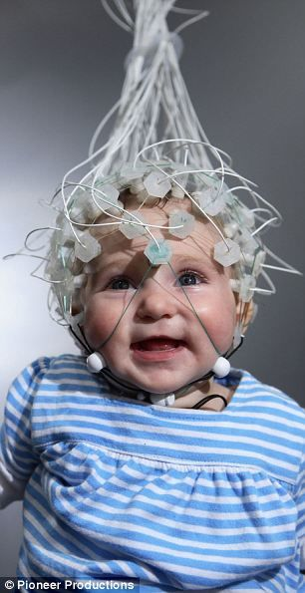
Jó időbeli felbontású módszer
EEG és EKP

Slide 8
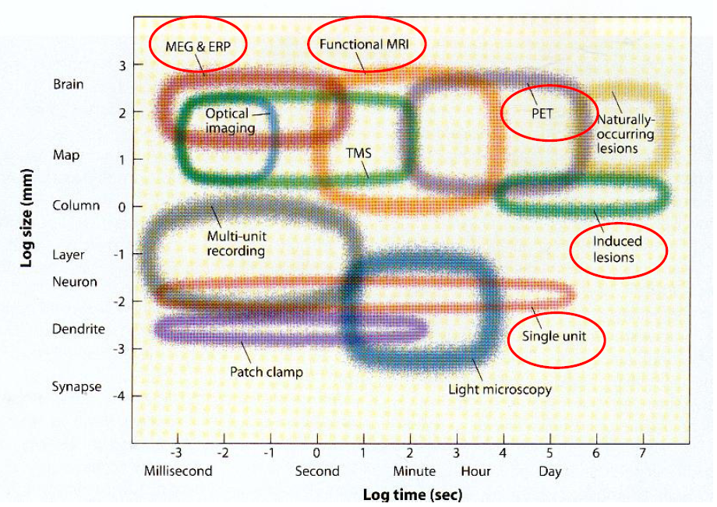

Slide 9
Legfontosabb kérdések
Mi az az EEG?
Mi az EKP?
Mi a komponens?
Milyen nevezéktana van a komponenseknek?

Slide 10
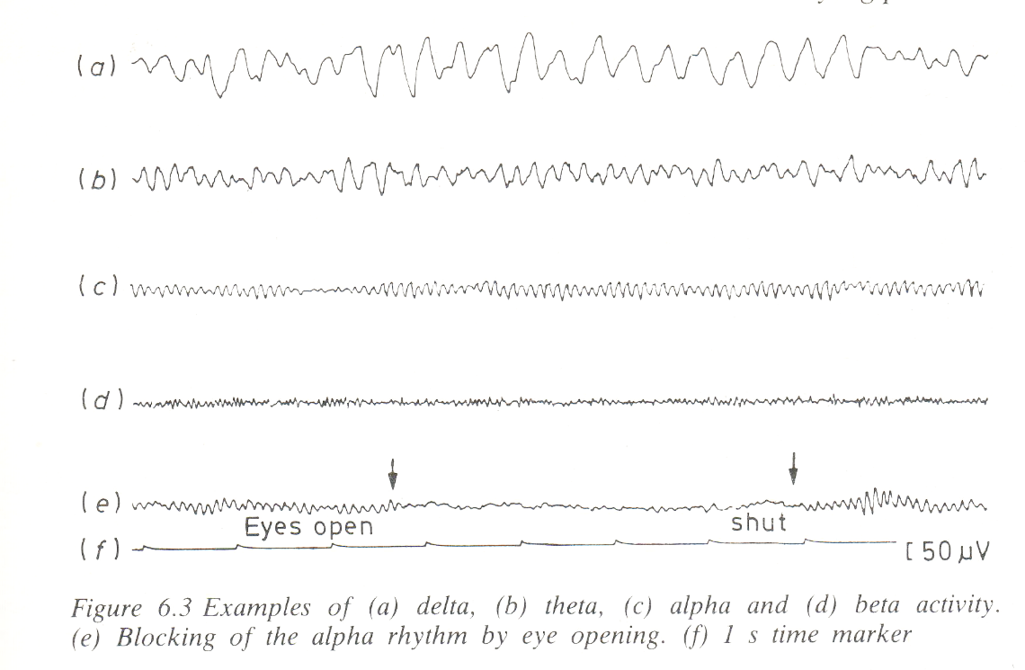
Elektroenkefalogram (EEG)
Az EEG — egy oszcilláló feszültség, melyet a hajas fejbőrről vezetünk el
  sok neuron együttes aktivitását mutatja
  kicsi (µV-os nagyságrend)
Legismertebb frekvencia sávok
    Delta 0.5-4 Hz
    Theta 4-8 Hz
    Alpha 8-13 Hz
    Beta 13-30 Hz
    Gamma 30-50 Hz
Kiváló időbeli felbontás
Relatíve non-invázív és nem kellemetlen

Slide 11
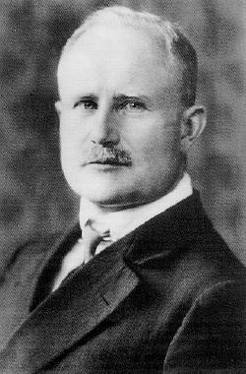
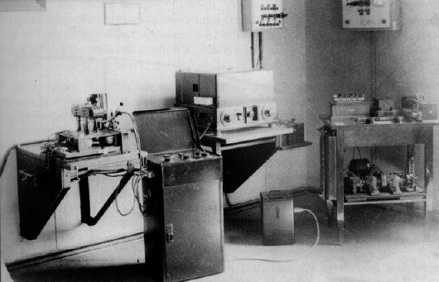

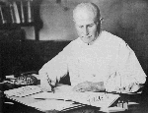
Az EEG történeti háttere
Hans Berger (1873-1941) a jénai egyetemen
hozta létre az első EEG laboratóriumot (alfa hullámok).

Slide 12
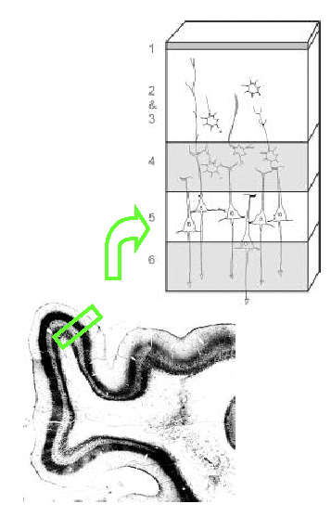
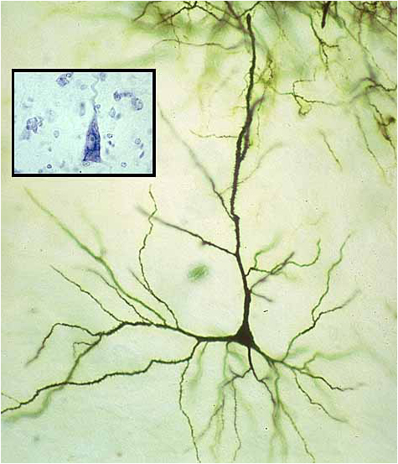
Az EEG keletkezésének alapjai
Az EEG jel generátorai: agykérgi anatómia
5. réteg

Slide 13
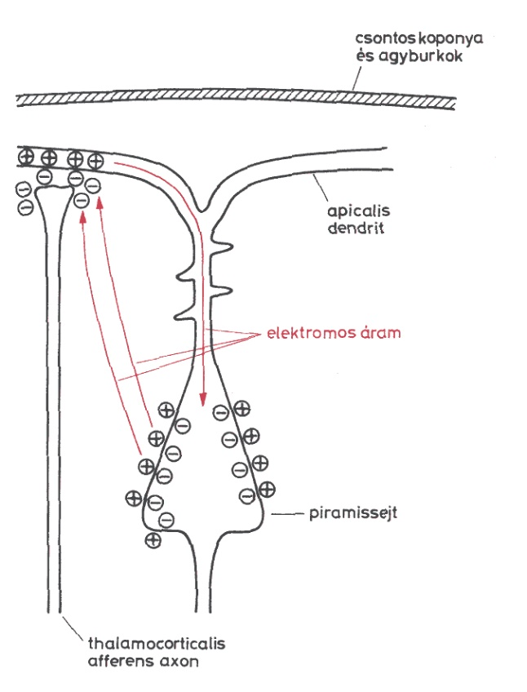
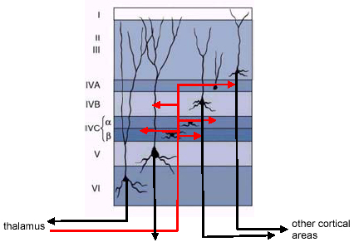
Az EEG keletkezésének alapjai
Az EEG generátorai az agykérgi piramissejtek és közvetlen neuronális kapcsolataik (kolumnák).

Slide 14
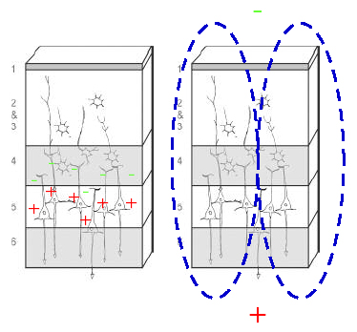
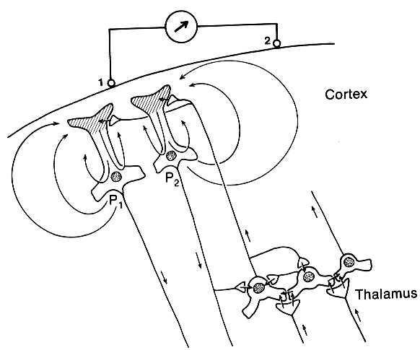
Az agykérgi dipólus keletkezésének vázlata
A piramissejt testeket és dendriteket tartalmazó rétegek közötti töltéskülönbség áramot indukál. Az EEG jel poszt-szinaptikus potenciálok (EPSP, IPSP) és a sejtmembránok lokális potenciálváltozásait kompenzáló extracelluláris-hosszanti áramok eredője.

Slide 15
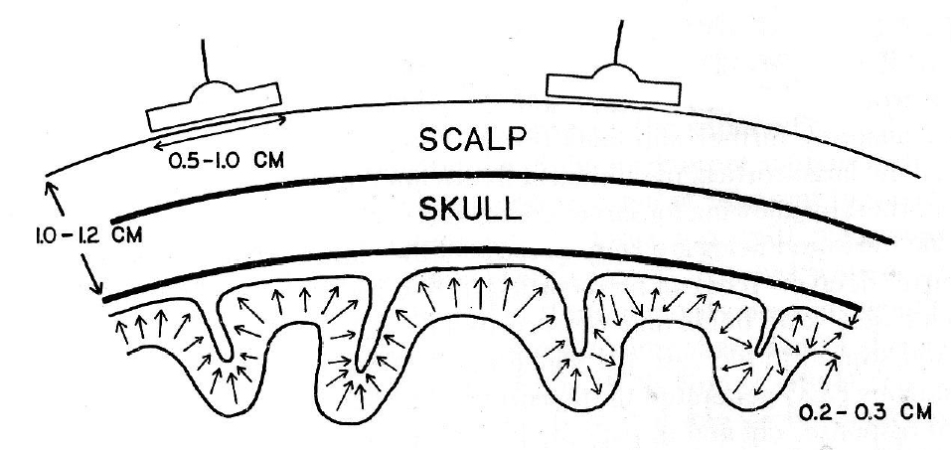
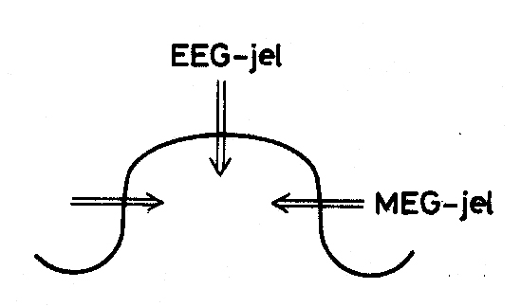
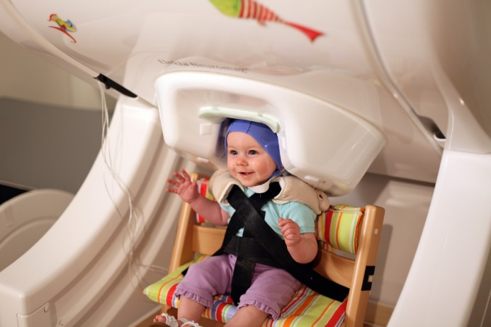
Az EEG keletkezésének alapjai
A hajas fejbőrön elhelyezett EEG elektródák a helyi agykérgi extracelluláris áramok feszültségkülönbségét mérik. Az EEG-n csak a koponya görbületére merőleges dipólusok adnak jelet. A sulcusokban a koponya érintőjével párhuzamos kolumnák nem adnak EEG hullámot. Miért?

Slide 16
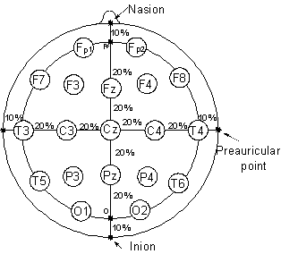
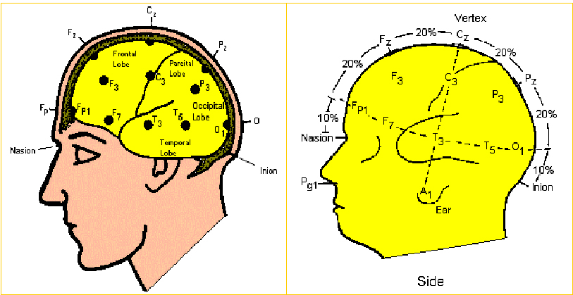
EEG elvezetési technikák
Elektróda pozíciók: a nemzetközi 10/20-as rendszer, 19 elektróda (elnevezésben lebeny neve, z: zentrale /középvonal/, páros – jobb oldal, páratlan: bal oldal).
Inion, nasion és interaurikuláris távolságok (pl. sapka esetén elég ezt a két távolságot megkeresnünk, megállapítanunk)

Slide 17
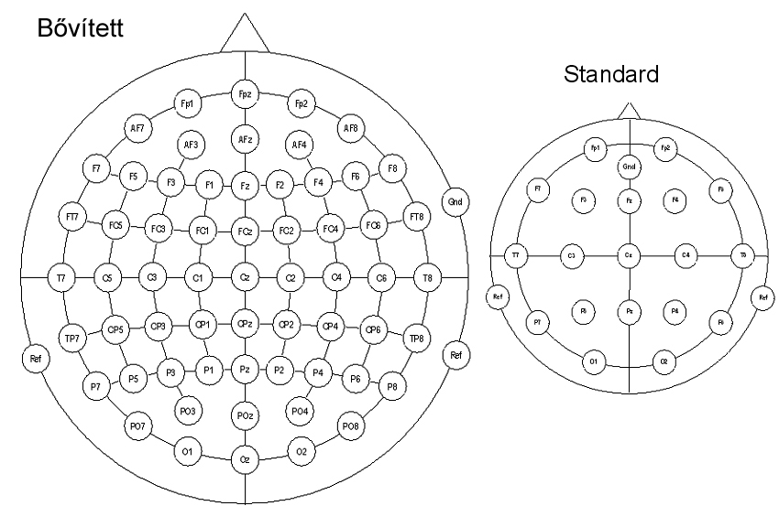
EEG elvezetési technikák
Az elektródák száma bővíthető, ilyenkor az alaprendszert alkotó elektródák közti távolságok felezőpontjaira kerülnek az új elektródák (10/10-es rendszer)
Standard elektróda számok:
8, 16, 19, 32, 64, 128, 256
High density EEG.
3-féle elvezetés:
- monopoláris
- bipoláris
- average reference

Slide 18
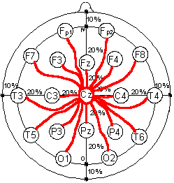
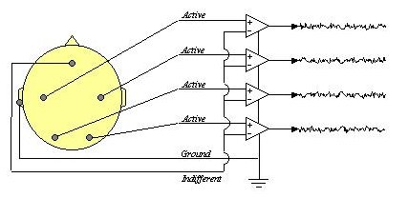
A monopoláris elvezetés
Az EEG feszültségKÜLÖNBSÉGET mér. Mik között?
Az összes aktív elektródát egy közös referencia elektródával kötjük össze. Monopoláris elvezetést kutatási célokra érdemes használni. Gyakori földpontok: orr, fül, összekötött masztoidok, homlok. A földelés célja a zaj csökkentése.

Slide 19
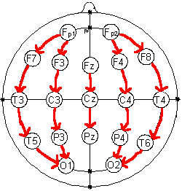
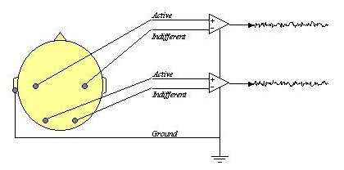
A bipoláris elvezetés
Két aktív skalpi pont közötti feszültség-különbség mérése. Hosszanti és transzverzális kapcsolások. Főleg klinikai, diagnosztikai célokra használható (pl. epileptikus fókusz lokalizáció).

Slide 20
Average (re)reference – weighted average reference
Virtuálisan kiszámítom az átlag aktivitást és kivonom minden egyedi elektróda jeléből
Plusz: súlyozom a regisztráció alatt referencia-pontnak a megadott elektródától mért távolságával.

Slide 21
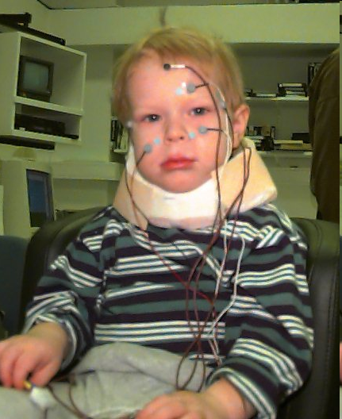
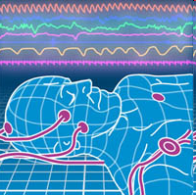
Egyéb pontok
Non – cerebrális pontok
  Cél: a műtermékek csökkentése/kizárása
  Más testi funkciók által generált műtermékeket is!!! Pl: szemmozgás (EOG – elektro-okulogram), izommozgás (különösen axiális), légzés, egyéb motoros válaszok (különösen alvásnál)

Slide 22
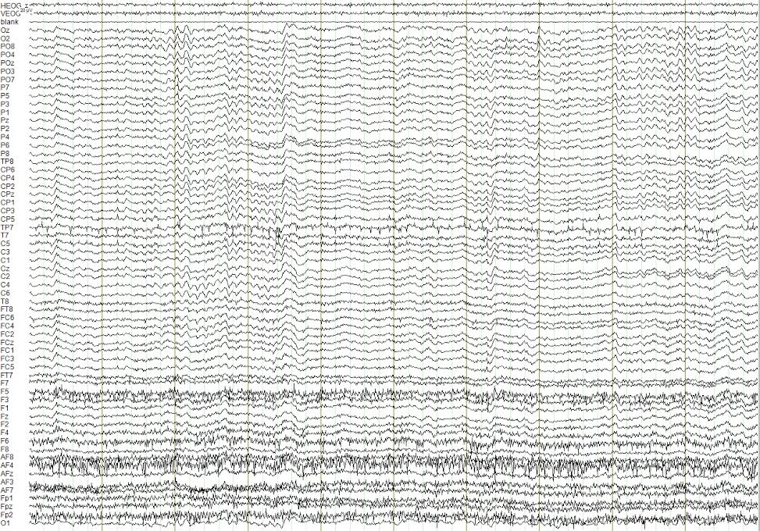
A normál EEG + artefaktumok (műtermékek)

Slide 23
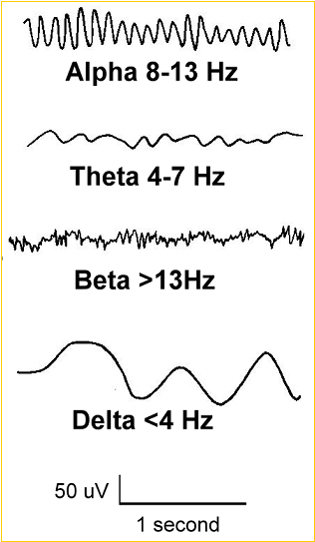
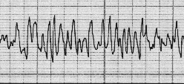

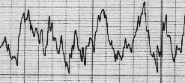

EEG
Frekvencia
Amplitúdó
Beta > 13 Hz
< 5 μV
Alpha 8-13 Hz
5-15 μV
Theta 4-7 Hz
10-50 μV
Delta < 4 Hz
> 50 μV

Slide 24
Az egyes hullámtípusok és jellemzőik

Slide 25
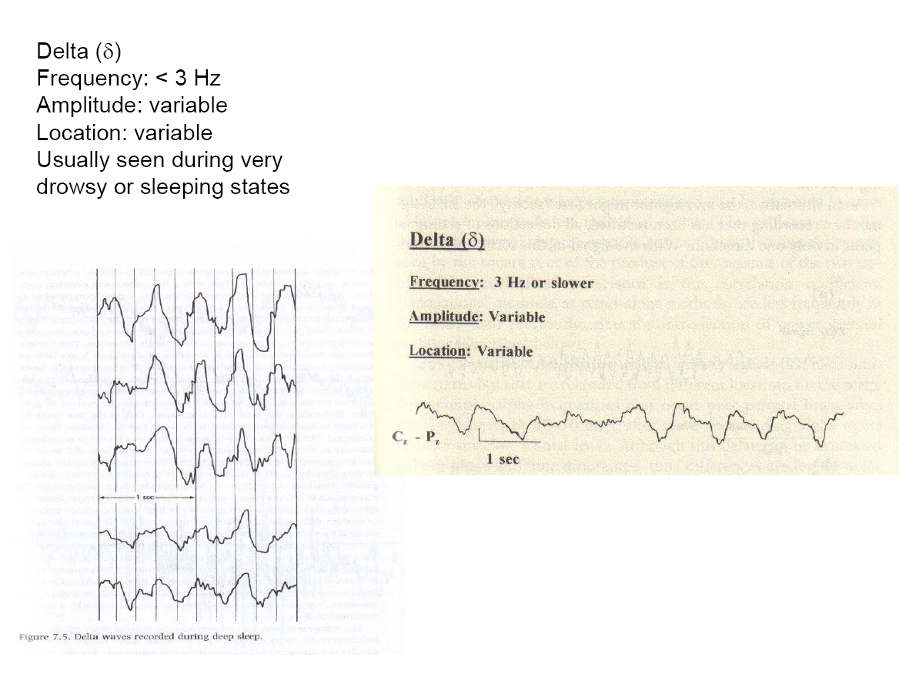
Más adatok szerint: 1 – 4 Hz
Nagyrészt alváskor vagy altatásban,
de: növekedése jelezhet tumort;
1-2 évig domináns
Összességében gátló ritmusnak tartják

Slide 26
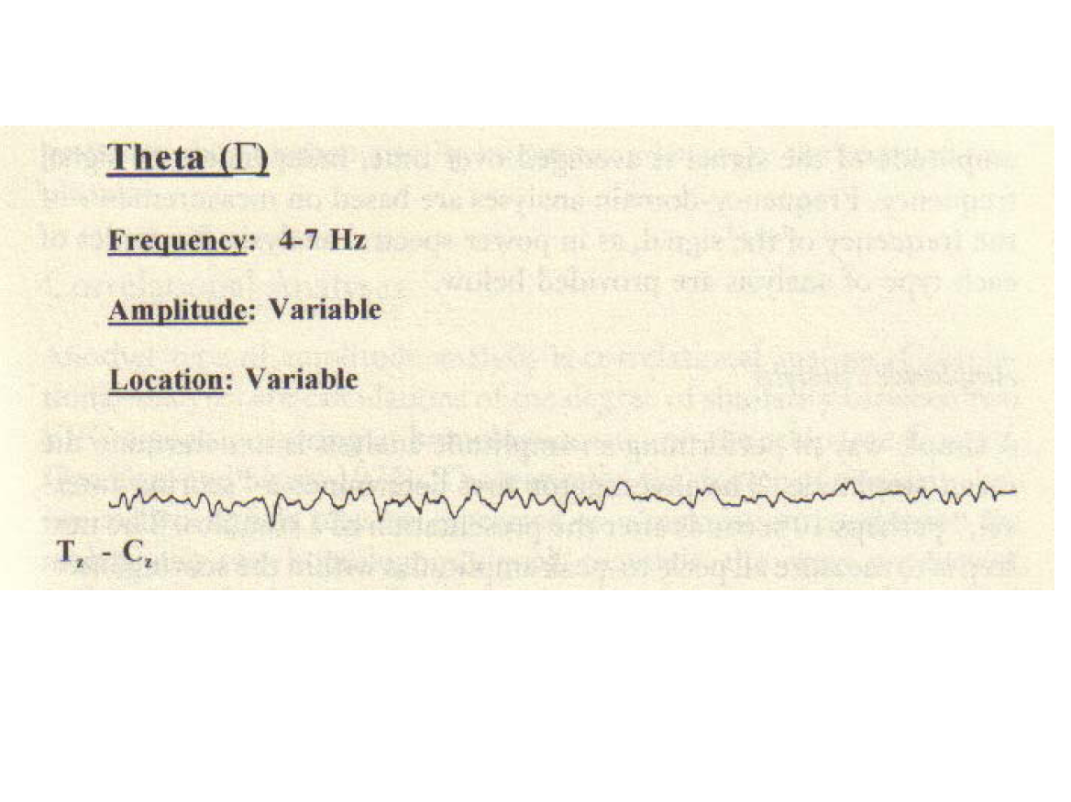
A deltához hasonlóan az életkor előrehaladtával aránya csökken
4 – 8 Hz
Két fajtája van:
Alvás, szendergés (kiterjedt skalp-eloszlás) alatt
Fókuszált figyelem, hatékony ingerfeldolgozás (frontális középvonal) (generátora: ACC)

Slide 27
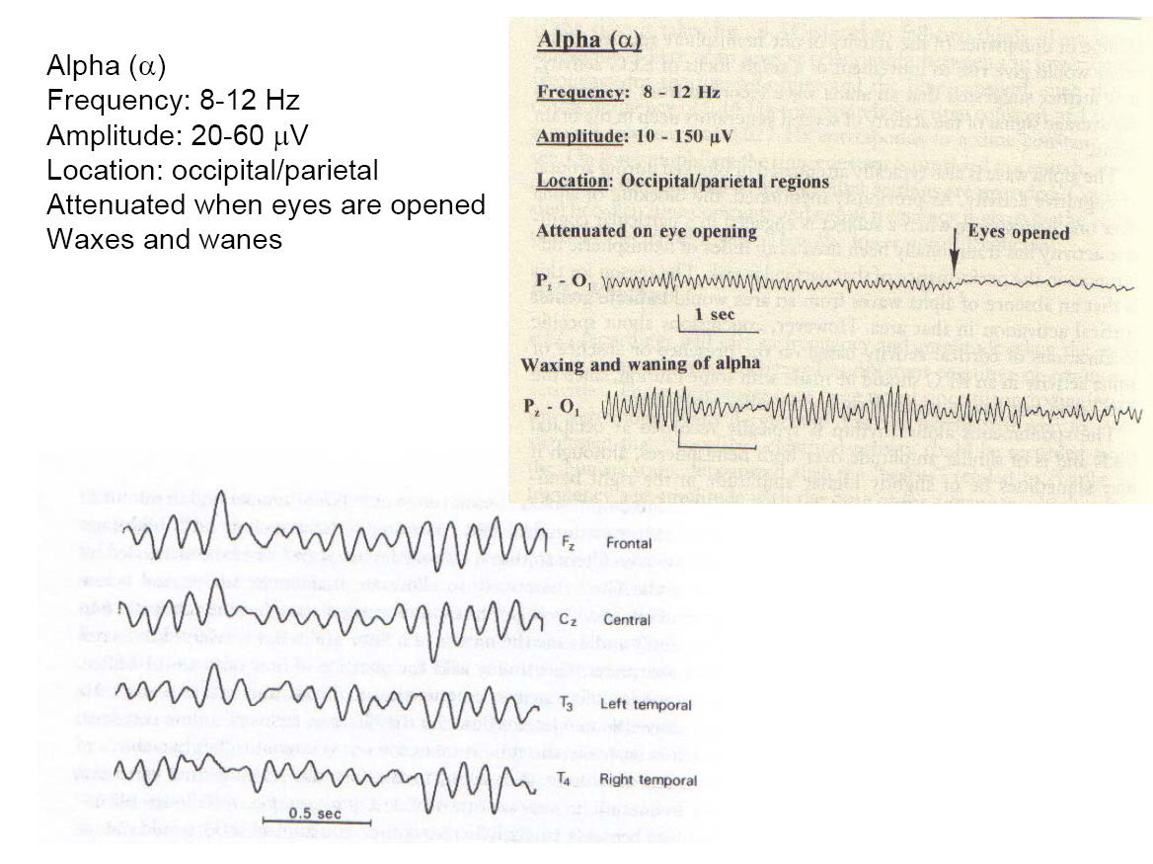
8 – 13 Hz
Relaxált állapot, csukott szemek
Hátsó, nyakszirti/halántéklebenyi, fali lebenyi régióknál legnagyobb amplitúdó
Szemnyitásra eltűnik
Az életkor előrehaladtával egyenes arányban növekszik mértéke.

Slide 28
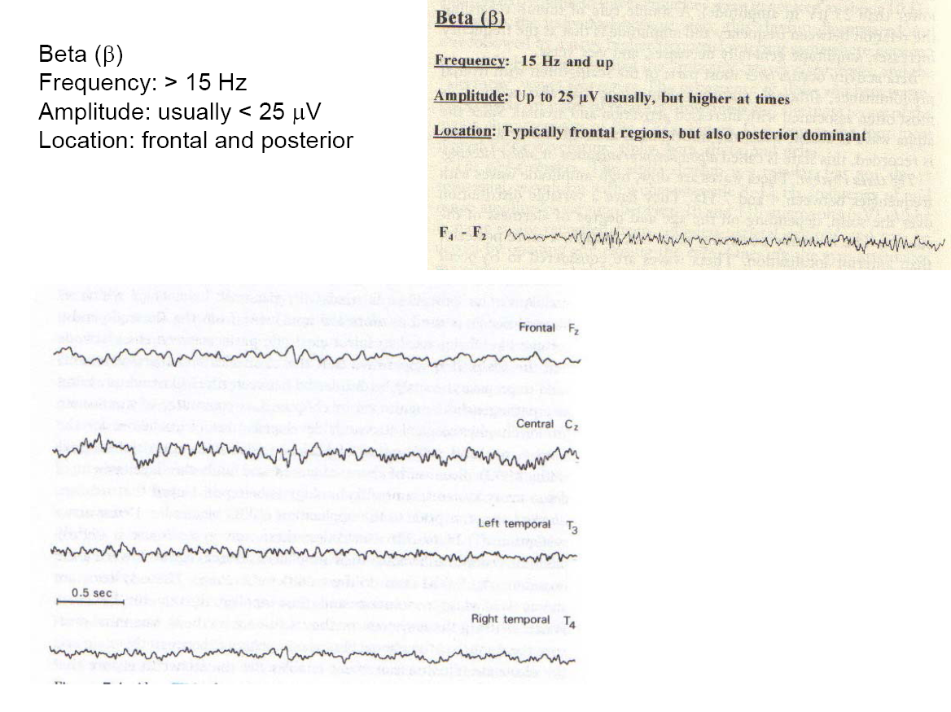
13 – 30 Hz
Szimmetrikus fronto-centrális eloszlás
Főként: figyelem, éberség
Az életkor előrehaladtával egyenes arányban növekszik mértéke.

Slide 29

Gamma aktivitás
36 – 44 Hz
Nagyrészt: figyelem, arousal, tárgyfelismerés, észlelési feldolgozások top-down modulációi, perceptuális binding (pl. Gestalt)
Sokak szerint direkten köthető az agyi aktivitáshoz
Generátorai lehetnek: kérgi területek közötti összeköttetések, kéreg - thalamus - limbikus rendszer közötti kapcsolat.

Slide 30
Eseményfüggő kiváltott válasz (EKP)

Slide 31
Mi az?
Egy adott eseményhez (pl. akusztikus, vizuális) kötött és az által kiváltott folyamatot reflektáló, az EEG jelben található mintázat.
Ugyanúgy mérjük mint az EEG-t.

Slide 32
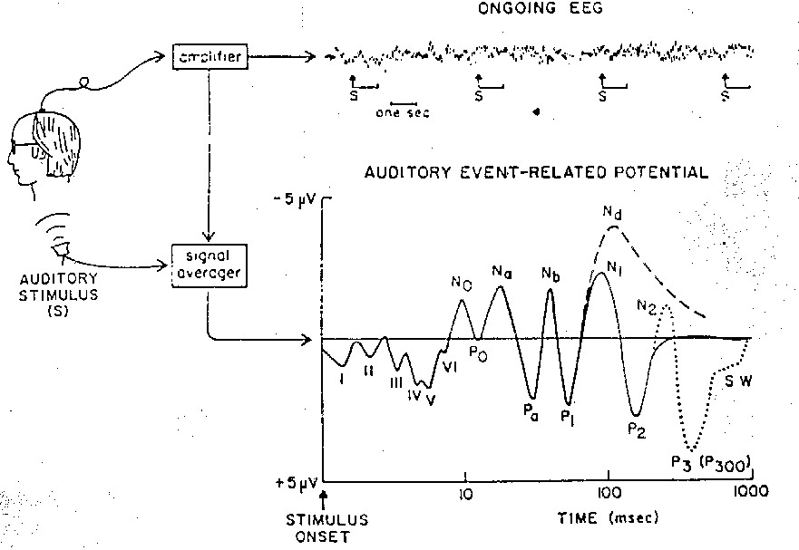
SETTING

Slide 33
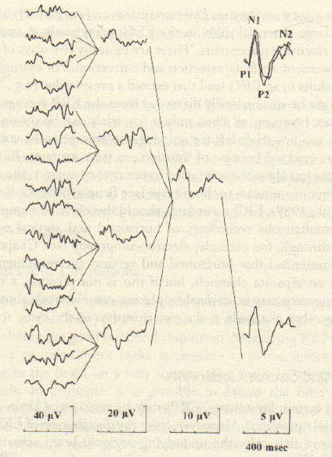
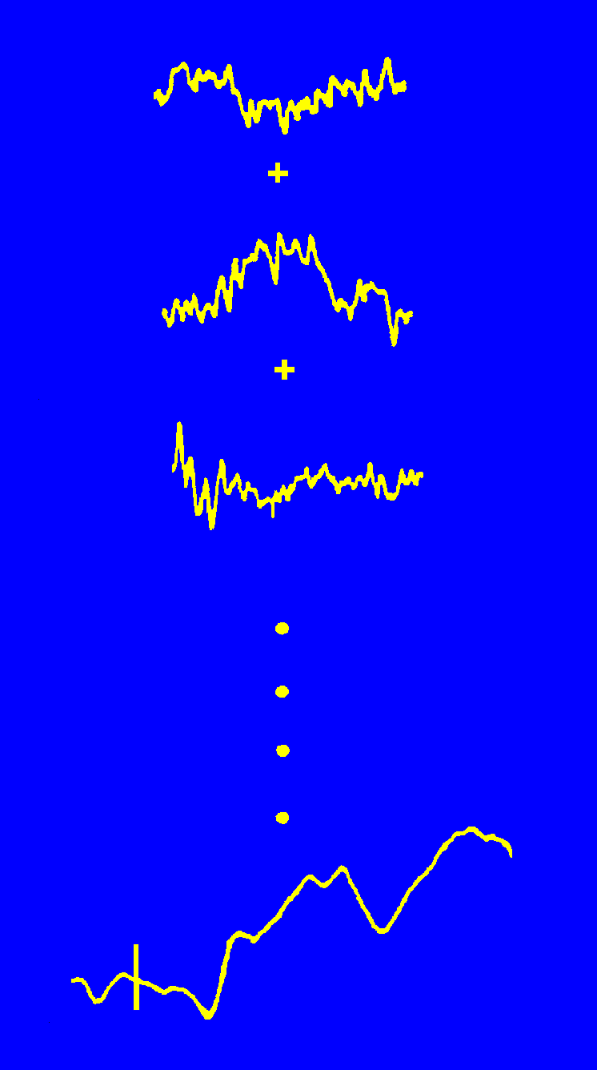
A módszer lelke: az átlagolás
Eseményhez időben kötött
Komponensek átlagolása.
KUTYA
CIPŐ
SZÉK
+
10uV
-
ÁTLAG
0
1
2
TIME (sec)

Slide 34
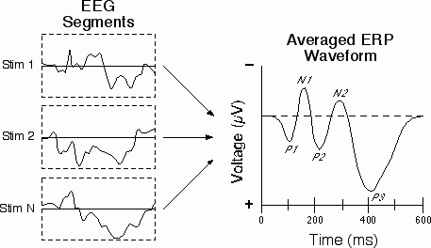
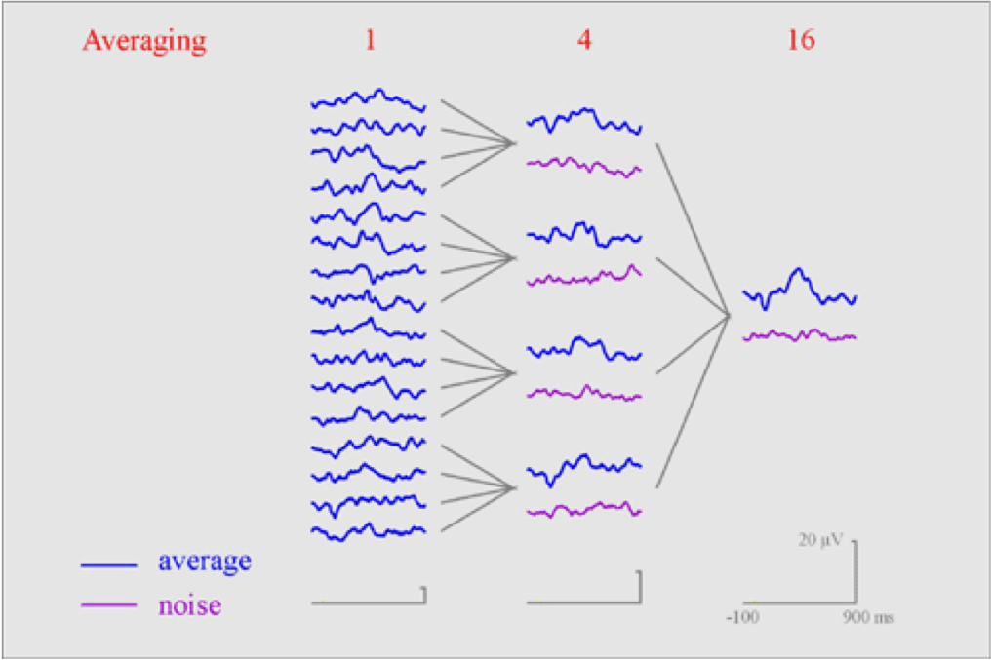
Szabályok
A több – jobb
A nem korrelált jel
(zaj) „KIÁTLAGOLÓDIK”
Azaz: feltételezi, hogy a
jel és a zaj is lineárisan
adódik össze, a jel
kizárólag az ingertől
függ, és mindig
ugyanakkor „jön le”,
míg a zaj random.

Slide 35
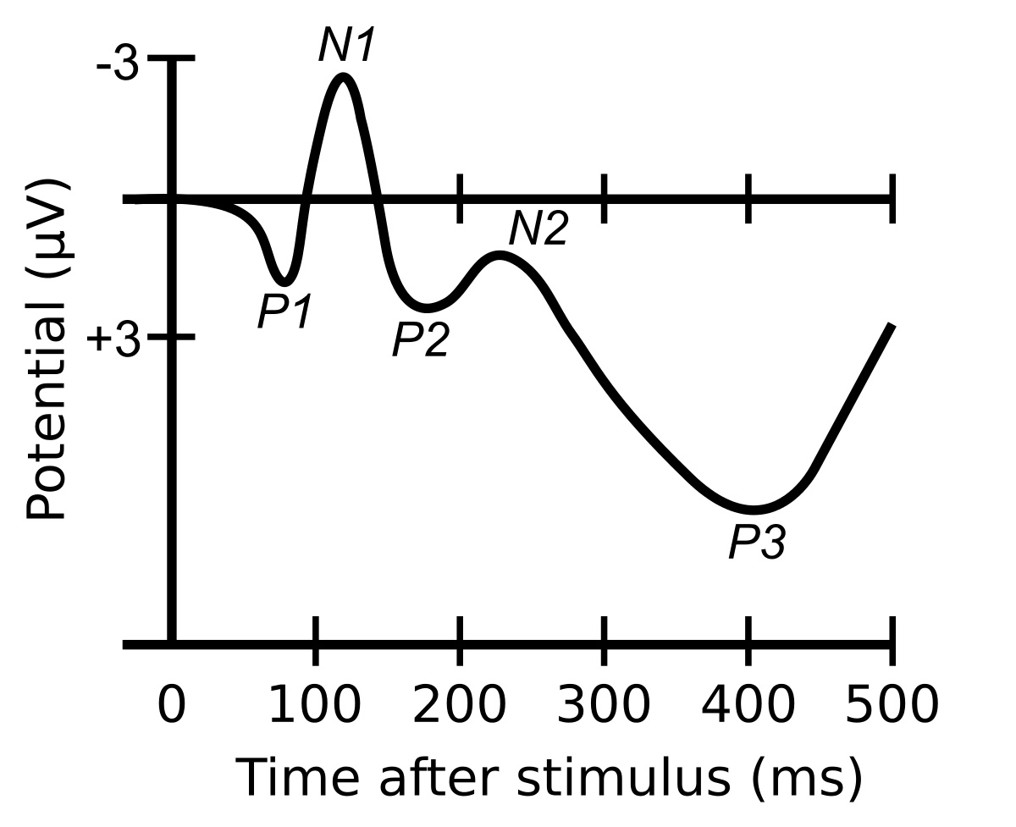
EKP jellemzői
amplitúdó
latencia
polaritás
pozitív (P) vagy negatív (N)

Slide 36
Mi az a „komponens”?
Az EKP bizonyos szegmensei kovariálnak bizonyos kísérleti manipulációkkal
Az egész EKP sok-sok komponens összege.
3 féleképpen definiálható egy komponens.
1. Pozitív vagy negatív csúcs (latenciával)
    2. Alanyokon át kovariáló EKP tulajdonság (PCA –főkomponens analízis)
    Idegstruktúra ami generálja az EKP-t (forrás - source modeling)
Egy csúcs több funkcionális és/vagy strukturális forrást is jelölhet.
Ugyanaz az agyterület több komponenst kreálhat
Eltérő struktúrák funkcionálisan azonos aktivitást produkálhatnak (pld bal-jobb félteke)

Slide 37
EKP és arcok

Slide 38
Egy tipikus arc EKP – korai komponensekkel

Slide 39
P100
Korai, vizuális, endogén komponens
  Endogén = meghatározza a szervezeten belüli történés is (fáradtság, értelmezés, kapott feladat/döntés nehézsége) /ellentéte: exogén = CSAK külső dolog – azaz maga az inger jelenléte – határozza meg/
  Már mutat felfordítási hatást és arc-specifikus jelleget is
    Később és nagyobb amplitúdóval felfordított arcra; arcokra nagyobb, mint 6 másik tárgykategória esetében
      Lásd későbbi EKP ábra (színes)

Slide 40
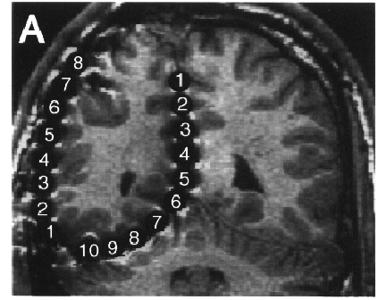
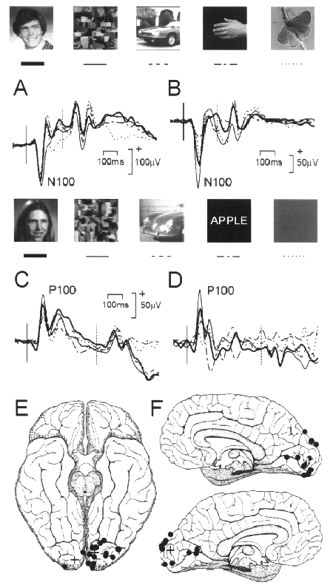
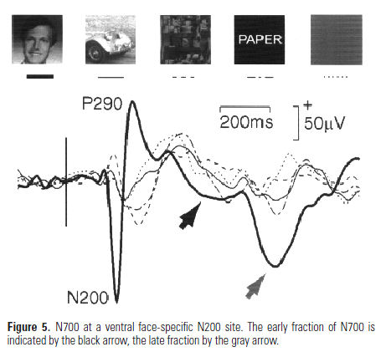
Arcok és kiváltott válaszok
Az úttörő: Allison et al., 1994
Puce et al., 1999

Slide 41
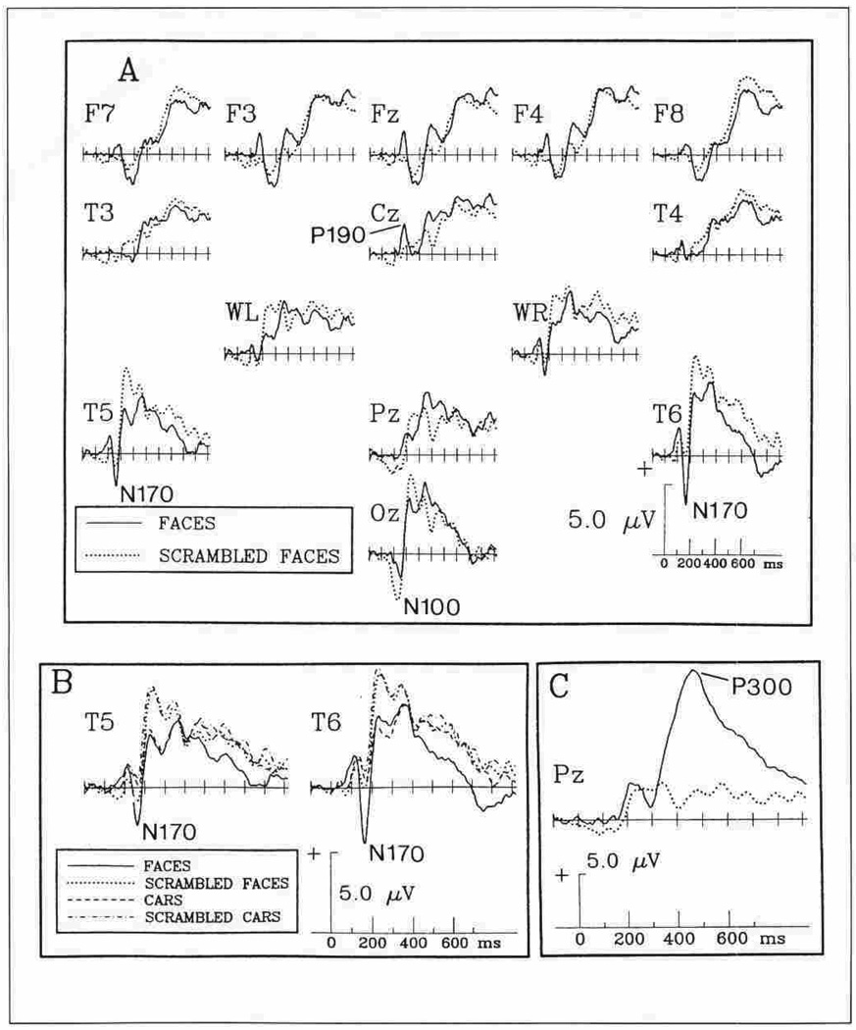
Skalp-megfelelője: N170
Bentin et al., 1996
A legtöbbet vizsgált komponens
Jobb oldali dominancia
POT* régiók
Sematikus arcok, más fajok egyedeinek arca, arcokról készült rajzok, izolált szempár is kiváltja
*POT: posterior occipito-temporális = hátsó nyakszirti/halántéklebenyi

Slide 42
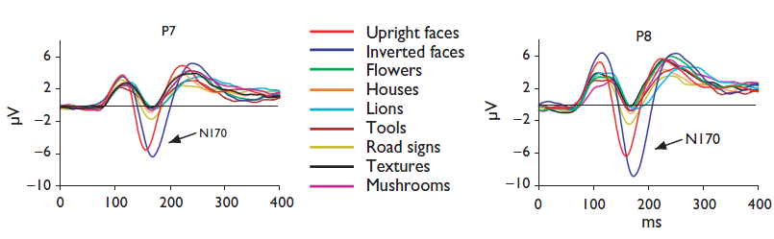
Kategória-specifikus (?)
Kategória-specificitás = arcokra nagyobb és korábban jelenik meg az N170
Felfordítási hatás = fordított arcokra később, nagyobb amplitúdóval (lásd következő dia)

Slide 43
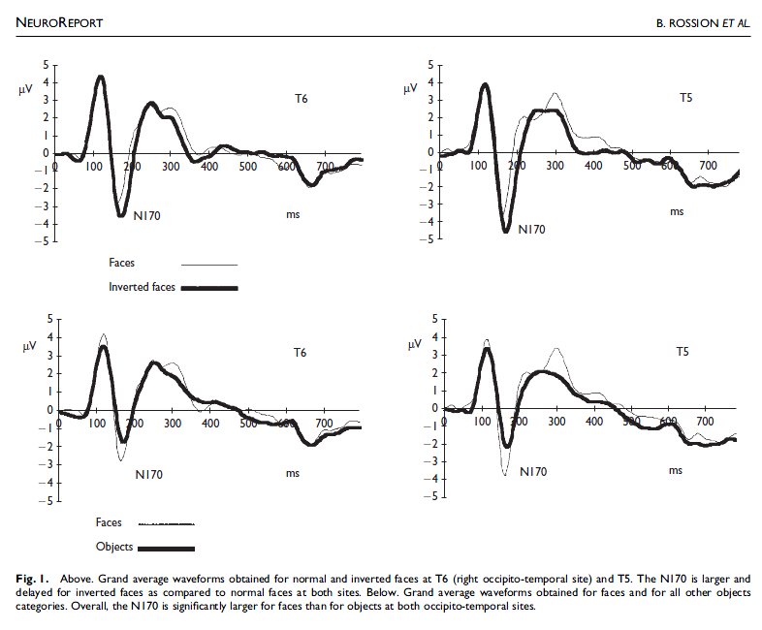
Bizonyíték a konfigurális feldolgozásra: felfordítási hatás

Slide 44
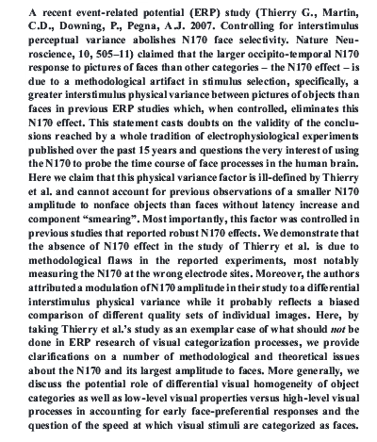
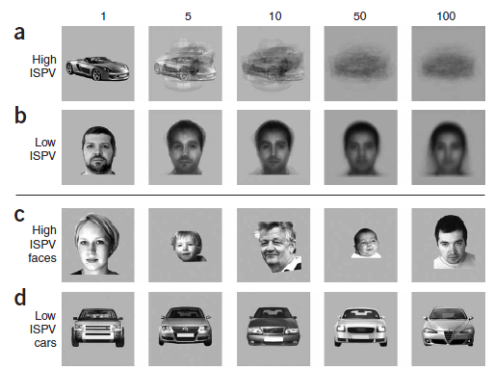
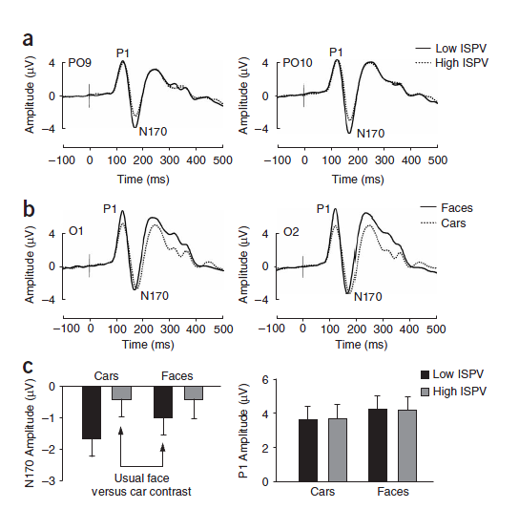
A vita …
Thierry versus Rossion

Slide 45
Amire NEM érzékeny az N170
Ismerősség
Nemi információ
Érzelmek (?)
Döntés nehézsége
Ebből az következik, hogy AZ N170 AZ ARCFELDOLGOZÁS KORAI STRUKTURÁLIS KÓDOLÁSI FÁZISÁT TÜKRÖZŐ KORAI AGYKÉRGI JELZÉS.

Slide 46
N170 és érzelmek
Bruce és Young alapján nem várnánk el, hogy tükröződjön
De: félelem-teli arcok módosítják
A többi alapérzelem?
  Batty és Taylor, 2003: félelemre nagyobb, pozitív érzelmekre hamarabb (példa lásd következő dián)
  Sprengelmeyer és Jentzsch, 2006: düh~undor~félelem, de az érzelem intenzitása lineárisan növeli az N170-et.
Akik nem találnak, ők későbbre, P200 körülire teszik

Slide 47
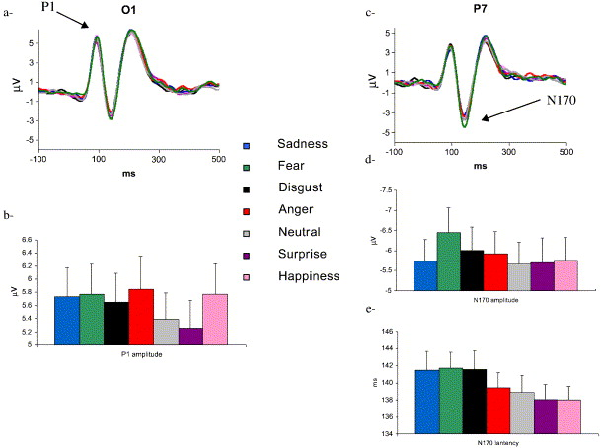
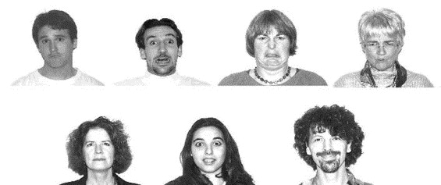
Batty és Taylor, 2003
N170
amplitúdó
N170
latencia

Slide 48
P2
Másodlagos relációk, melyek egyedivé teszik az arcokat
Szakértőségi döntések
Mélyebb feldolgozást igénylő feladatok

Slide 49
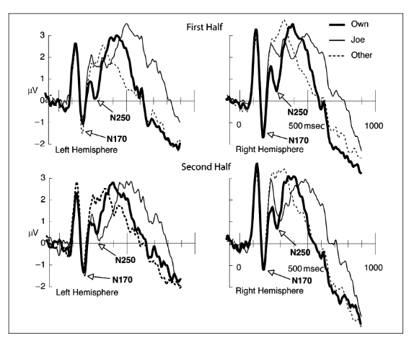
Későbbi komponensek
N250
Schweinberger et al., 1995
Ismert arcok esetén nagyobb a jel
Tanulás alatt fokozatosan változik (Tanaka et al., 2006)
Emellett érzékeny a saját csoport torzításokra is!

Slide 50

A szemantikus információk „komponense” – N400
Schweinberger et al., 1996
  Arcokra, de nevekre is
Paller et al., 2000
  Anterior (elülső) és posterior (hátsó) N400
  Anterior: szemantikus információ előhívása
  Posterior: arc ismerősként való felismerése

Slide 51
EKP és fejlődés
Csecsemők: N170 = N290 + P400 ☺
6 hónaposoknál az utóbbi fordított inverziós hatást mutat és kategória-specifikus
9 hónapos: mindkét komponens nagysága függ a familiaritástól és kisebb erősségű nem emberi arcok esetében

Slide 52
Óra | Időpont | Téma
1. | február 5. | Óramegbeszélés
2. | február 12. | BETEGSÉG MIATT ELMARADT
3. | február 19. | Az arcok speciálisak (?), korai modellek, arcok reprezentációja
4. | február 26. | Fejlődési adatok
5. | március 5. | Az arcon tükröződő érzelmek
6. | március 12. | Szociális aspektusok (tekintet iránya, nem, kor, attraktivitás)
7. | március 19. | Tavaszi szünet
8. | március 26. | 1. Zárthelyi dolgozat
9. | április 2. | Az arcok idegi reprezentációja - elektrofiziológia
10. | április 9. | Az arcok idegi reprezentációja – képalkotó eljárások
11. | április 16. | Az arcfelismerési zavar I.
12. | április 23. | Az arcfelismerési zavar II., fejlődési rendellenességek, pszichiátria és arcok
13. | április 30. | Alkalmazások és érdekességek
14. | május 7. | 2. Zárthelyi dolgozat
15. | május 14. | Javító-/Pótló ZH alkalom

